Slide 1
ACH 35354 – DIREITO CONSTITUCIONAL
Aula 8- DEFESA DO ESTADO
Profa. Dra. Ana Carla Bliacheriene

Slide 2
Defesa do Estado
Defesa do Estado e Defesa das instituições democráticas
Sistema constitucional das crises
Estado de Defesa
Controle sobre a decretação do Estado de Defesa
Estado de Sítio
Forças Armadas
Segurança Pública
A defesa do Estado pode ser entendida como:
Defesa do território nacional contra eventuais invasões estratégias
Defesa da soberania nacional
Defesa da Pátria
Defesa das Instituições democráticas- caracteriza-se como o equilíbrio da ordem constitucional- equilíbrio entre grupos de poder

Slide 3
Defesa do Estado
Defesa do Estado e Defesa das instituições democráticas
Sistema constitucional das crises
Estado de Defesa
Controle sobre a decretação do Estado de Defesa
Estado de Sítio
Forças Armadas
Segurança Pública
Sistema constitucional das crises- conjunto ordenado de normas constitucionais que têm por objeto as situações de crises e por finalidade a mantença ou o restabelecimento da normalidade constitucional

Slide 4
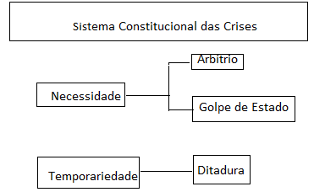
Defesa do Estado
Defesa do Estado e Defesa das instituições democráticas
Sistema constitucional das crises
Estado de Defesa
Controle sobre a decretação do Estado de Defesa
Estado de Sítio
Forças Armadas
Segurança Pública

Slide 5
Defesa do Estado
Estado de Defesa
Hipóteses de decretação do estado de defesa:
Preservar ou restabelecer a ordem pública ou a paz social ameaçadas por grave e iminente instabilidade institucional ou atingidas por calamidades de grandes proporções na natureza
Defesa do Estado e Defesa das instituições democráticas
Sistema constitucional das crises
Estado de Defesa
Controle sobre a decretação do Estado de Defesa
Estado de Sítio
Forças Armadas
Segurança Pública

Slide 6
Defesa do Estado
Procedimento do Estado de Defesa
Titularidade- Presidente da República- através de decreto e ao ouvir o Conselho da República e o Conselho Nacional pode decretar estado de defesa
Conselho da República e Defesa Nacional-órgãos de consulta são ouvidos, porém cabe ao Presidente acatar ou não a sugestão do conselho
O decreto precisa determinar o tempo de duração, área a ser abrangida e as medidas coercitivas a vigorar durante a sua vigência
Tempo de duração deve ter no máximo 30 dias e ser prorrogado por outros 30
Defesa do Estado e Defesa das instituições democráticas
Sistema constitucional das crises
Estado de Defesa
Controle sobre a decretação do Estado de Defesa
Estado de Sítio
Forças Armadas
Segurança Pública

Slide 7
Defesa do Estado
V. Medidas coercitivas- restrições aos direitos de reunião- ocupação e uso temporário de bens e serviços públicos
VI. Prisão por crime contra o Estado- pode ser determinado pelo executor da medida
VII. Incomunicabilidade do preso- é vedada
Defesa do Estado e Defesa das instituições democráticas
Sistema constitucional das crises
Estado de Defesa
Controle sobre a decretação do Estado de Defesa
Estado de Sítio
Forças Armadas
Segurança Pública

Slide 8
Defesa do Estado
Controle político imediato- realizado pelo Congresso- será decidido pela maioria absoluta dos seus membros- Se o Congresso rejeitar o decreto, o Estado de Defesa cessará imediatamente
Controle político concomitante- O Congresso Nacional designará 5 membros para acompanhar e fiscalizar s execução da Defesa
Controle político sucessivo- Logo que cesse o Estado de Defesa- as medidas aplicadas serão relatadas pelo Presidente da República
Controle jurisdicional concomitante- durante a decretação do estado de defesa haverá controle pelo Judiciário
Defesa do Estado e Defesa das instituições democráticas
Sistema constitucional das crises
Estado de Defesa
Controle sobre a decretação do Estado de Defesa
Estado de Sítio
Forças Armadas
Segurança Pública

Slide 9
Defesa do Estado
Estado de Sítio
Hipóteses:
Comoção grave de repercussão nacional
Ocorrência de fatos que comprovem a ineficácia de medida tomada durante o Estado de Defesa
Declaração de estado de guerra ou resposta a agressão armada estrangeira
Defesa do Estado e Defesa das instituições democráticas
Sistema constitucional das crises
Estado de Defesa
Controle sobre a decretação do Estado de Defesa
Estado de Sítio
Forças Armadas
Segurança Pública

Slide 10
Defesa do Estado
Procedimento- Deverá haver prévia solicitação pelo Presidente da República de autorização do Congresso Nacional- que se manifestará pela maioria absoluta- Duração poderá ser superior a 30 dias- podendo ser prorrogada
Estado de Sítio
Defesa do Estado e Defesa das instituições democráticas
Sistema constitucional das crises
Estado de Defesa
Controle sobre a decretação do Estado de Defesa
Estado de Sítio
Forças Armadas
Segurança Pública

Slide 11
Defesa do Estado
Defesa do Estado e Defesa das instituições democráticas
Sistema constitucional das crises
Estado de Defesa
Controle sobre a decretação do Estado de Defesa
Estado de Sítio
Forças Armadas
Segurança Pública
Controles
Controle político prévio- Caso o Congresso rejeite o pedido, o Estado de Sítio poderá ser decretado
Controle político concomitante- Acompanhar e fiscalizar a execução das medidas referentes ao estado de sítio
Controle político sucessivo- logo que cesse o estado de sítio as medidas serão relatadas pelo Presidente da República
Controle jurisdicional concomitante- qualquer ameaça ao direito será apreciada pelo Poder Judiciário
Controle jurisdicional sucessivo- cessado o Estado de Sítio será cessado também os seu efeitos

Slide 12
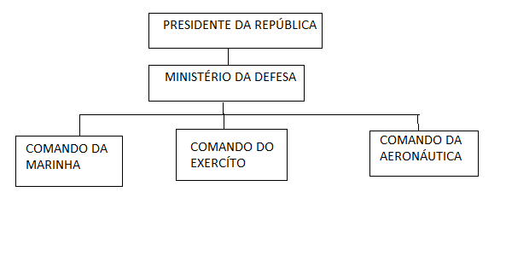
Defesa do Estado
Defesa do Estado e Defesa das instituições democráticas
Sistema constitucional das crises
Estado de Defesa
Controle sobre a decretação do Estado de Defesa
Estado de Sítio
Forças Armadas
Segurança Pública

Slide 13
Defesa do Estado
Defesa do Estado e Defesa das instituições democráticas
Sistema constitucional das crises
Estado de Defesa
Controle sobre a decretação do Estado de Defesa
Estado de Sítio
Forças Armadas
Segurança Pública
Forças Armadas, na figura do Exército, Marinha e Aeronáutica- Destinadas à defesa da Pátria
A prestação do serviço militar é obrigatória- mulheres e os eclesiásticos são isentos de tal responsabilidade

Slide 14
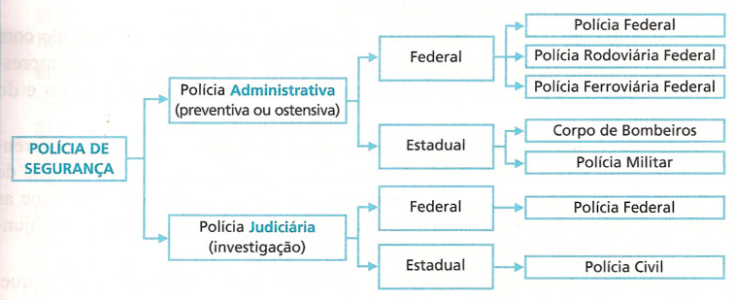
Defesa do Estado
Defesa do Estado e Defesa das instituições democráticas
Sistema constitucional das crises
Estado de Defesa
Controle sobre a decretação do Estado de Defesa
Estado de Sítio
Forças Armadas
Segurança Pública

Slide 15
Defesa do Estado
Aspectos gerais- poder de polícia é a atividade do Estado consistente em limitar o exercício dos direitos individuais em benefício do interesse público
A atividade policial é dividida em:
Administrativa- atua preventivamente- evitando que o crime ocorra
Judiciária- atua repressivamente- depois de ocorrido o fato ilícito
Defesa do Estado e Defesa das instituições democráticas
Sistema constitucional das crises
Estado de Defesa
Controle sobre a decretação do Estado de Defesa
Estado de Sítio
Forças Armadas
Segurança Pública

Slide 16
Defesa do Estado
Polícias da União:
Polícia Federal- apurar infrações penais contra a ordem política e social
Polícia Rodoviária Federal- órgão permanente e mantido pela União- Patrulha Rodovias federais
Polícia Ferroviária Federal- órgão permanente e mantido pela União- Patrulha Ferrovias Federais
Defesa do Estado e Defesa das instituições democráticas
Sistema constitucional das crises
Estado de Defesa
Controle sobre a decretação do Estado de Defesa
Estado de Sítio
Forças Armadas
Segurança Pública

Slide 17
Defesa do Estado
Defesa do Estado e Defesa das instituições democráticas
Sistema constitucional das crises
Estado de Defesa
Controle sobre a decretação do Estado de Defesa
Estado de Sítio
Forças Armadas
Segurança Pública
Polícias dos Estados:
Polícias civis- Dirigidas por delegados de polícia de carreira
Polícias militares- forças auxiliares e reserva do Exército
Corpo de bombeiros- também considerados forças auxiliares e reserva do Exxercíto

Slide 18
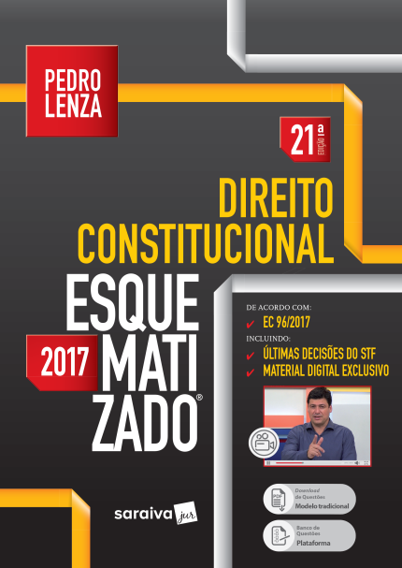
Referência
LENZA, Pedro. Direito Constitucional Esquematizado. São Paulo: Saraiva Jur, 2017.

Slide 19
OBRIGADA!
acb@usp.br

